Slide 1
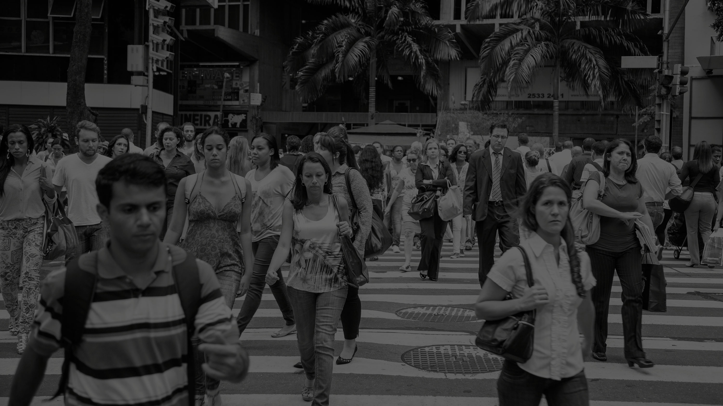

O CENSO DEMOGRÁFICO DE 2020
Eduardo L. G. Rios Neto
Agosto de 2019
Notes:
Good morning. Thank you for the opportunity to be here and share our plans for IBGE.
I am Susana Cordeiro Guerra. I was previously an economist at the World Bank and I studied at Harvard and MIT, where I got my PhD.
Turning to the presentation, I see a clear opportunity for IBGE at this critical juncture of our history. IBGE is Brazil’s statistical agency, responsible for the Census and the production of most of our economic and social indicators.
Our aim is to deliver a Demographic Census in 2020 that is accurate and precise, on time, and on budget.
The plan is to do this by preserving the tradition of excellence of the institute, while also innovating.
The idea is that exercising the muscles for a better Census will lead to a better Institute. By introducing these changes through the Census we will be able to build the capability of the Institute to meet the challenges of the future, which are important for Brazil’s development.

Slide 2
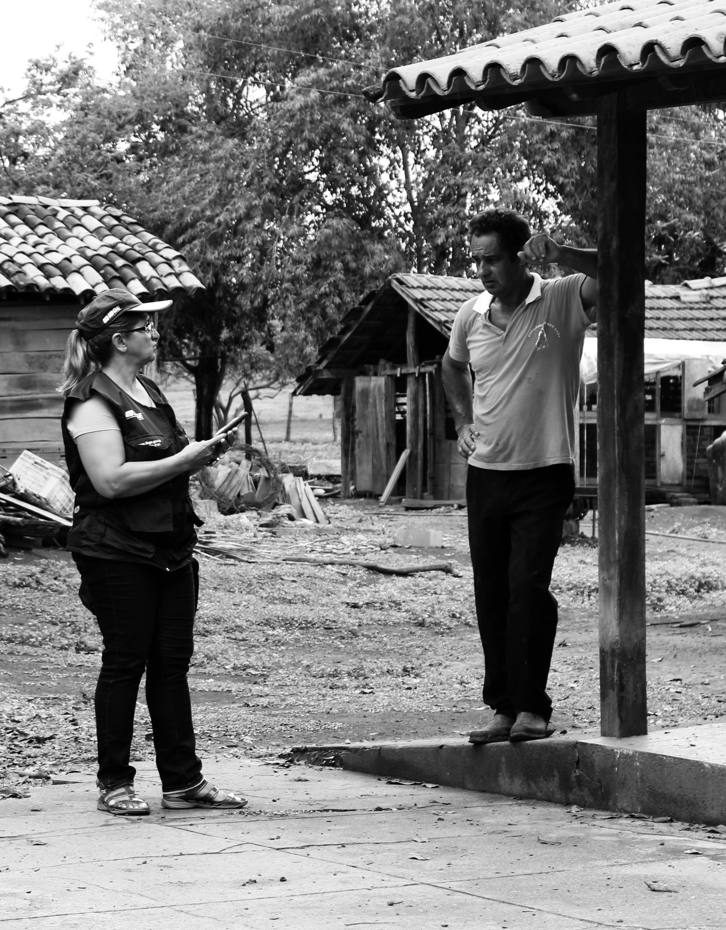

Retratar o Brasil que entrará na próxima década é um desafio para o País
O Censo 2020 se constituirá no grande retrato da população brasileira e de suas características. Por sua natureza, requererá expressivo aporte de recursos e intensa mobilização nacional.
O Censo é a única pesquisa domiciliar que vai a todos os municípios brasileiros
Os recenseadores do IBGE irão percorrer todo o território nacional, de domicílio em domicílio, nos 5.570 municípios, para contar a população e conhecer sua realidade atual.

Slide 3
Resultados do Censo subsidiam a elaboração de políticas públicas e afetam a alocação de recursos
Os dados do Censo balizam decisões da esfera pública, dos agentes de mercado e da sociedade. Servem como parâmetro para a destinação de recursos públicos de interesse direto dos entes federativos e da população.
Referência para cálculo do FPE e do FPM
Próxima década FPE e FPM: R$1,5 tri em repasses

Slide 4





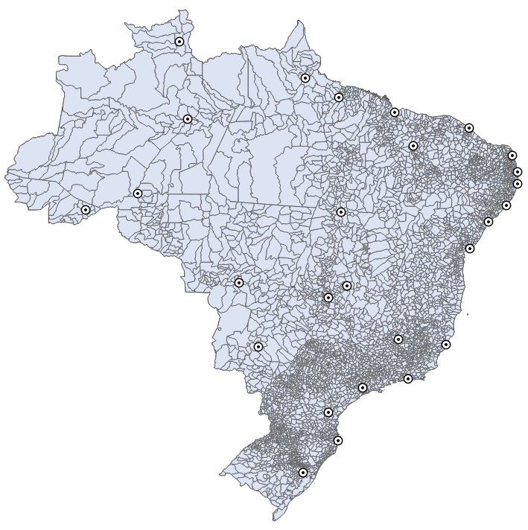

213 milhões de habitantes (população estimada)
71 milhões de domicílios a serem visitados
Alguns desafios da operação
5570 municípios
Até 180.000 recenseadores
583 Agências
27 Unidades Estaduais
6100 Postos de coleta
1450 Coordenações regionais

Slide 5

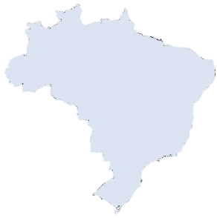
Lições do Censo Demográfico 2010
Questionários superdimensionados
Insuficiência de cobertura em regiões metropolitanas
Primeiro Censo inteiramente digital, porém com % insignificante de coleta de dados pela internet
Notes:
Let’s start by recapping what happened in 2010.
The 2010 Census was the first fully digital census in which data collection was done through PDAs (personal digital assistants). It was lauded as a model in data collection.
However, there were significant challenges in coverage. Different evaluation surveys point to an 8-10% coverage gap in large states like RJ and SP.
The questionnaire for the sample group was large with 102 questions. This put strain on data collection efforts.
And lastly, there was an insignificant internet data collection with less than 1% of questionnaires collected through the web.
0,07% (43,687 questionnaires among 58,051,449)

Slide 6
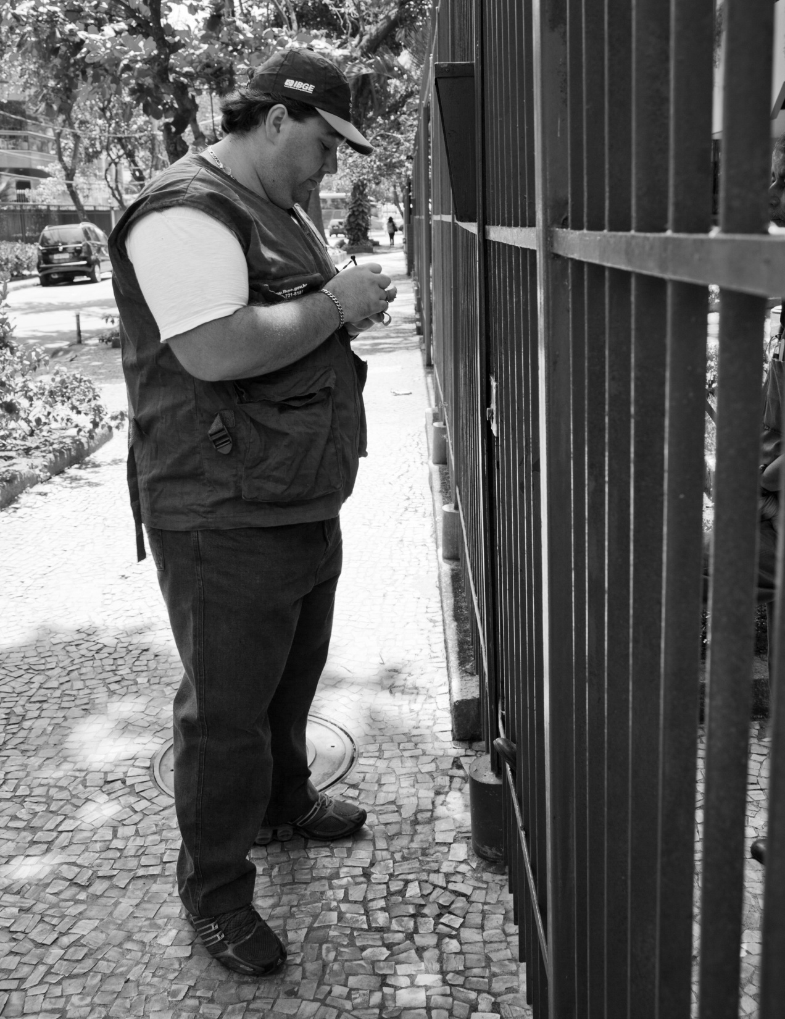
quais são os desafios para 2020 ?
Dificuldade de abordagem ao informante
Preservar a essência do Censo Demográfico (cobertura e perfil)
Progresso tecnológico dos métodos de coleta
Restrições significativas de recursos
Notes:
So, what are the challenges in 2020?
Compared to 2010, implementation in the field will be more challenging, given the rise in security concerns, increasing urban agglomerations, and political polarization, among other issues. All of these factors make it more difficult for our census to get access and obtain reliable data.
At the same time, we have the largest operation in our history. Brazil is the fifth largest country in the world AND we have one of the top 5 longest questionnaires in the world.
We have made some technological progress in data collection methods, but not as much as was hoped. The last pilot tests show that our internet collection rates are still less than 1%.
And, on top of everything, we have significant budget constraints, with a likely budget cut of 25% of our original estimates.

Slide 7
Componentes DA ESTRATÉGIA
Complementam o Censo
Desenvolve a capacidade
Complementam o Censo
CENSO
I. Registros administrativos
III. Pesquisas amostrais
Permite uma operação mais eficiente, melhores índices de cobertura e melhor qualidade
Permite/habilita o processamento de dados
II. Tecnologia
Melhora a coleta de dados
7
Notes:
How will we do that?
We will build capability through three strategically targeted components: data registries, technology, and existing sample surveys.
The main idea is that we are optimizing two things at the same time: the role of the Census and existing sample surveys and data registries.
Technology will be the key driver in this strategy.

Slide 8
VISÃO GERAL 2018 - 2019
Etapas do CENSO 2020
2019
Censo Experimental
Projeto
Técnico
2018
Comissão Consultiva Questionário
2017
1ª Reunião da Comissão Consultiva do CD 2020
Prova Piloto II
Prova Piloto I
Consulta aos usuários
Testes
Consulta aos usuários pela Internet, DPE e Comissão Consultiva
Condicionantes iniciais
Cor ou raça, captura de perímetro étnico-quilombola, teste de auto-preenchimento pela Internet
XXXXXXXXX
PROP 2
Equipe DPE
Âmbito, população investigada, plano amostral, planejamento, conteúdo temático, planejamento entorno, base territorial, CNEFE, plano de divulgação
Versão CD 2020 – Censo Experimental
Reunião Comissão Consultiva
Interação Eduardo Rios Neto e especialistas IBGE
Prova Piloto II
Interação DPE e Ricardo Paes de Barros
Proposta questionário a ser submetida: 1) técnicos e 2) Comissão
Fechamento do Questionário – abril e maio de 2019

Slide 9
VISÃO DETALHADA
Etapas do CENSO 2020
2019
Censo Experimental
Reunião
Comissão Consultiva
Prova Piloto II
PROP 2
Equipe DPE
Elaboração do documento “Fundamentação e Escolha ...”
Versão CD 2020 – Censo Experimental
Interação DPE e Ricardo Paes de Barros
Prova Piloto II
Reunião Comissão Consultiva
Interação Eduardo Rios Neto e especialistas IBGE
Proposta questionário a ser submetida: 1) técnicos e 2) Comissão
Fechamento do Questionário – abril e maio de 2019

Slide 10
QUESTIONÁRIOS

Slide 11
“Que modelo ideal de questionário garantiria o máximo possível de qualidade com o mínimo de esforço em termos de tempo de duração de entrevista e, consequentemente, de desgaste do entrevistado e do entrevistador?”
Planejamento do questionário do Censo Demográfico 2020
(IBGE, Censo Demográfico 2010: Avaliação de aspectos
técnicos e lições aprendidas, 2013)

Slide 12
“Há relação entre probabilidade de ocorrência de erros e o aumento da exposição ao erro, determinada pelo número de quesitos respondidos por determinados indivíduos (...) o que reafirma a importância de investir em um questionário enxuto para garantir maior qualidade geral das informações. (...) Um questionário extenso com temas e conceitos complexos, envolvendo quesitos com dificuldades de captação não favorecem a pré-disposição do entrevistado em responder.”
Planejamento do questionário do Censo Demográfico 2020
(IBGE, Censo Demográfico 2010: Avaliação de aspectos
técnicos e lições aprendidas, 2013)

Slide 13
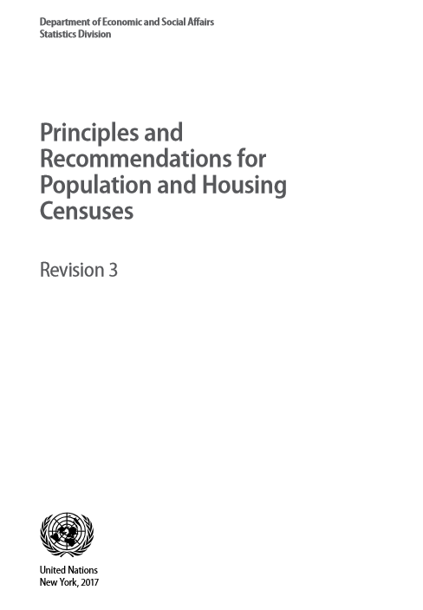
Aderência aos Princípios e Recomendações para Censos de População e Domicílios (ONU)
Compromissos institucionais considerados no projeto Censo Demográfico 2020

Slide 14
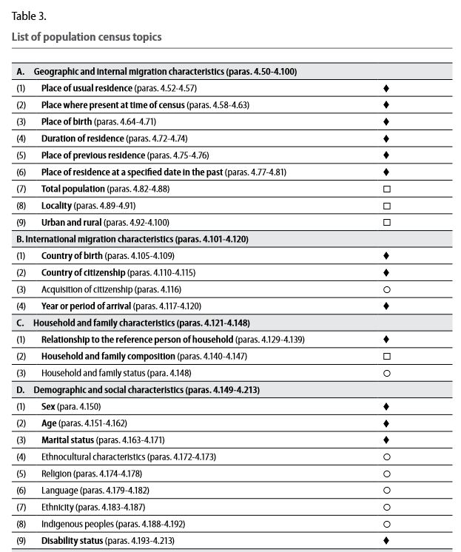

Compromissos institucionais considerados no projeto Censo Demográfico 2020

Slide 15
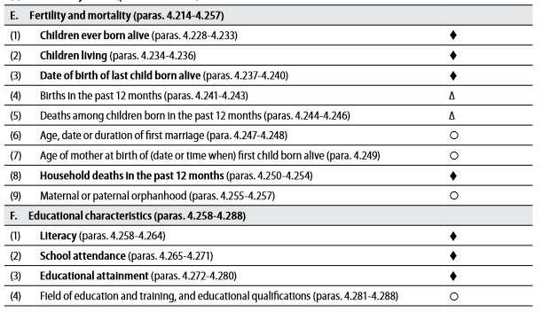
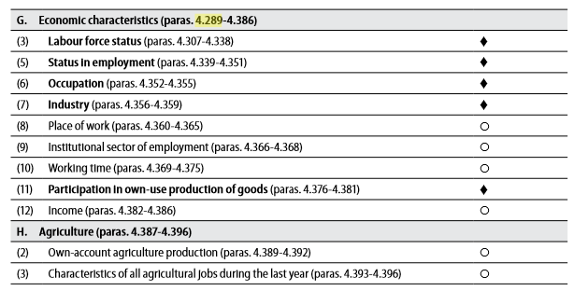
Compromissos institucionais considerados no projeto Censo Demográfico 2020

Slide 16
Questionário Básico (Universo)
Aplicado a cerca de 71 milhões de domicílios, com informações referentes a aproximadamente 213 milhões de moradores
Questionário da Amostra
Aplicado a cerca 6,65 milhões de domicílios, com informações referentes a aproximadamente 22,2 milhões de moradores
Questionários

Slide 17
Dimensão dos questionários
Maio/2019
Questionário | Número de quesitos
 | 2010 | 2020
Básico | 34 | 26
Amostra | 102 | 76
CENSO 2010
X
CENSO 2020
Pesquisas indicam que questionários mais longos:
podem levar a menores taxas de resposta
podem afetar a qualidade das respostas (cansaço, distração, redução do esforço e da concentração dos respondentes)

Slide 18
CENSO 2020

Slide 19
Temáticas
Características do Domicílio | Migração Interna e Internacional
Identificação Étnico-Racial | Educação
Nupcialidade | Deslocamento para Estudo
Núcleo Familiar | Trabalho e Rendimento
Fecundidade | Deslocamento para Trabalho
Religião ou Culto | Mortalidade
Deficiência
CENSO 2020
O Censo 2020 vai garantir a produção de informações, a nível municipal, referentes a aspectos socioeconômicos e demográficos (pobreza, desemprego, educação, desigualdade, migração, deficiência, mobilidade)

Slide 20
Mudanças no Questionário Básico
Temáticas | O que muda no questionário | Como obteremos os dados
Emigração internacional | Tema retirado do questionário. Foi investigado apenas no Censo 2010. Por ser um evento raro, não deve ser incluído no questionário da amostra. | Registros administrativos da Polícia Federal e estimativas demográficas
Trabalho e rendimento | Será investigada a renda total do responsável pelo domicílio, tal como no Censo 2000, e não mais a renda de todos os moradores. | Informação sobre renda total dos moradores do domicílio continuará sendo obtida através do questionário da amostra, como em 2010
Características do domicílio | Retirados itens relativos à posse de bens, tipo de domicílio, e condição de uso e posse | Inclusão em pesquisas amostrais regulares
CENSO 2010
X
CENSO 2020

Slide 21
Mudanças no Questionário da Amostra
Temáticas | O que muda no questionário da amostra | Como obteremos os dados
Deslocamento | Retirado quesito sobre “deslocamento para estudo”. Mantido o “deslocamento para trabalho”. | Inclusão em pesquisas amostrais regulares e estudos baseados em Big Data
Emigração internacional | Por ser um evento raro, não deve ser incluído no questionário da amostra. | Dados da Polícia Federal
Nupcialidade | Retirado quesito “Estado civil”. Mantidos “Companhia de Cônjuge ou Companheiro “ e “Natureza da União”. | Dados de Registro Civil coletados pelo IBGE
Trabalho e rendimento | Retirados “Servidor público” e “Número de horas trabalhadas”. Simplificação da coleta do “Rendimento bruto mensal dos trabalhos” e do “Rendimento de não trabalho”. | PNAD Contínua
Características do domicílio | Retirados itens relativos à posse de bens, tipo de domicílio, aluguel e condição de uso e posse. | Inclusão em pesquisas amostrais regulares
CENSO 2010
X
CENSO 2020
21

Slide 22
Pontos Positivos – PCT – Raça Cor
BÁSICO
Populações Povos Indígenas
Populações Quilombolas
22

Slide 23
Quesito mantido para estudos de diferenciais
Longevidade
Pontos Positivos – MORTALIDADE
BÁSICO
23

Slide 24
Perda de informação sobre Estado Civil
Inclusão de Natureza da União em Nupcialidade, que havia sido retirada, permitindo a distinção entre união formal e união consensual, além da identificação dos solteiros.
Perda dos viúvos e divorciados
Pontos Positivos – FAMÍLIA E NUPCIALIDADE
AMOSTRA
24

Slide 25
Volta da possibilidade do cálculo de anos de estudos para as pessoas que já concluíram os estudos, ponto que havia se perdido no CD de 2010.
Perda da informação sobre rede privada e pública para quem frequenta escola.
Pontos Positivos – EDUCAÇÃO
AMOSTRA
25

Slide 26
Informação sobre ocupação e ramo de atividade, que chegou a desaparecer em algumas versões e foi mantida. Horas trabalhadas foi retirada.
A proposta submetida à Comissão Consultiva sugeria Renda Total para os indivíduos. A versão CD 2020 voltou com renda de todos os trabalhos e renda de outras fontes, coletada para TODOS OS INDIVÍDUOS.
O Deslocamento para Trabalho havia sido retirado, tendo retornado com a maioria das perguntas.
Pontos Positivos – Trabalho, Renda, e Deslocamento para o Trabalho AMOSTRA
26

Slide 27
No CD2010 foi coletada a Renda Total para todos os indivíduos. Essa variável é utilizada primordialmente para o cálculo da amostra mestra do IBGE. A inclusão de todos os indivíduos é explicada pelo aumento de membros familiares gerando renda, e o peso que isto tem na estratificação da amostra.
No CD2010 a pergunta foi feita só para a pessoa responsável pelo domicílio, havendo este precedente metodológico.
Com perda de precisão no processo de geração da amostra mestra, a volta para o critério da pessoa responsável reduziu substancialmente o tempo de coleta dessa informação no questionário básico.
Há uma alta correlação entre as duas variáveis nos valores médios dos setores censitários.
Essa informação não costuma ser disponibilizada para a análise pela comunidade científica.
Controvérsias - Renda Total da Pessoa de Referência
27

Slide 28
Pergunta existiu pela primeira vez no CD2010
Estimativas de Fluxo Geradas, magnitude imprecisa.
Problemas de Seletividade com a variável, não totalmente recomendada para ser coletada, pelas Nações Unidas.
Só faz sentido ser coletada no Básico.
Alternativa de estimativas com métodos demográficos
Possibilidade de desenvolvimento de registros administrativos via controle de passaporte
Controvérsias -
Emigração
28

Slide 29
Pergunta nunca esteve no básico
Indicativo de problemas com a pergunta na amostra, com base no plano amostral estratificado, existente no CD de 2010.
Simulação com a Contagem de 1996
Plano Amostral diversificado gera imprecisões nas estimativas do saldo migratório mesmo no nível de UF
Decisão na Comissão Consultiva: O problema é importante, seria interessante ter a questão no questionário básico, mas não é o momento
Controvérsias -
Migração Data Fixa (Não Inclusão no Básico)
29

Slide 30
Retirada do valor do aluguel impossibilita o cálculo do déficit habitacional no nível municipal.
A PNAD contínua coleta o valor do aluguel trimestralmente
A POF coleta o valor do aluguel
O Censo Demográfico diz se o domicílio é próprio ou alugado
É possível imputar o valor do aluguel no nível municipal.
Mais importante, o CADÚNICO fornece o VALOR DO ALUGUEL no nível municipal e até mesmo de SETOR CENSITÁRIO
Controvérsias -
Aluguel (Retirada na Amostra)
30

Slide 32
ALUGUEL

Slide 33
TECNOLOGIAS E COLETA PELA INTERNET

Slide 34
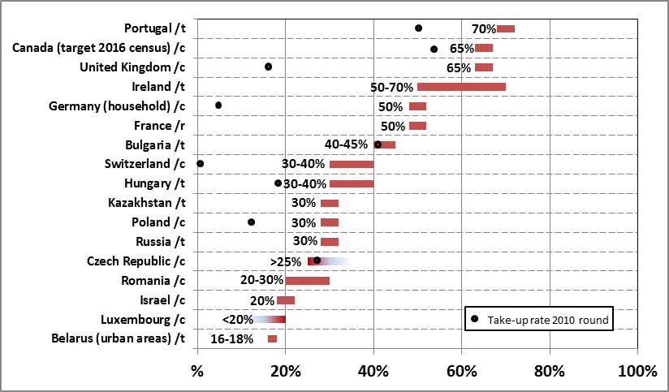
TAXA DE RESPOSTAS PELA INTERNET –
PREVISÃO PARA O CENSO 2020

Slide 35
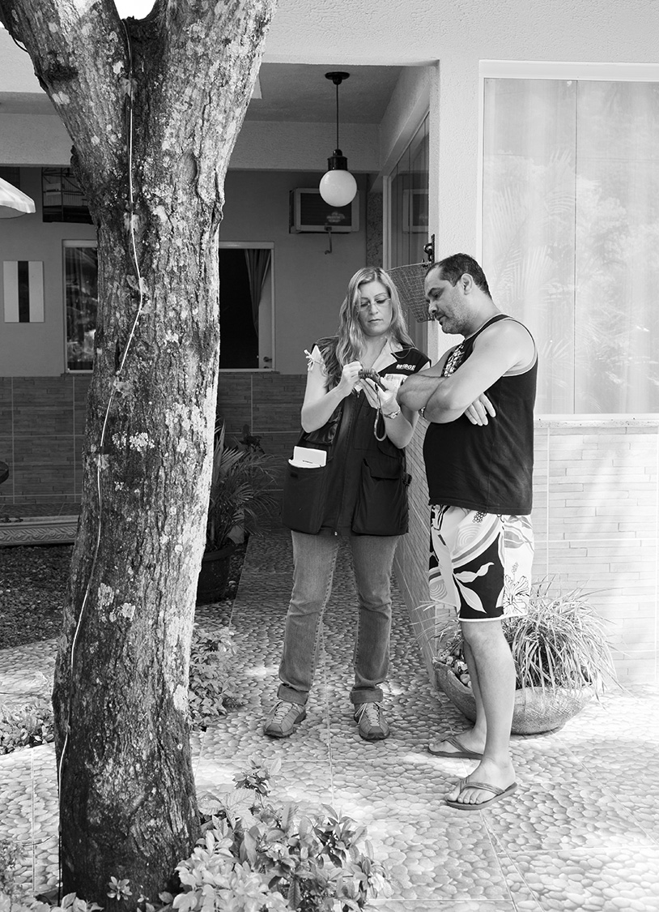
Como estamos no ibge?
Opção de resposta pela internet
% dos domicílios que escolheram a opção de resposta pela Internet
França | 2015 | 2016 | 2017
(Censo Contínuo) | 33% | 39% | 46%
País | Último Censo de 2010
Canadá | 55%
Estônia | 67%
Portugal | 50%
UK | 16%
Brasil | <1%
País | Censo 2020
Colômbia | 6%

Slide 36
Cronograma do censo 2020
1ª Prova Piloto
Agosto a setembro de 2018
2ª Prova Piloto
Março a abril de 2019
Censo Experimental
Outubro a novembro de 2019
Preparo da infraestrutura
Janeiro de 2019 a junho de 2020
Censo Demográfico
Agosto a outubro de 2020

Slide 37
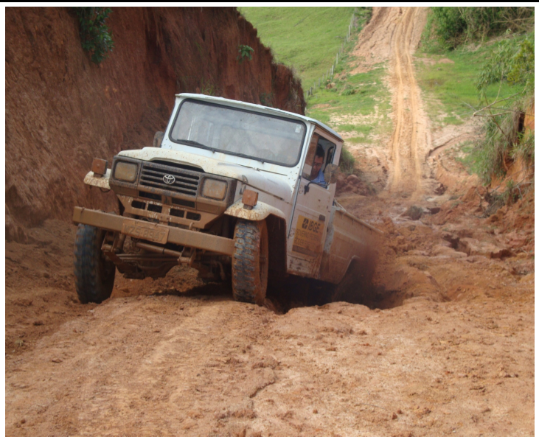

Slide 38
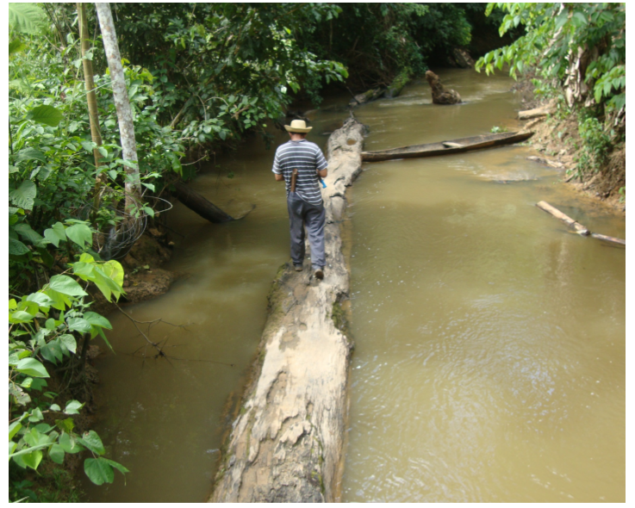

Slide 39
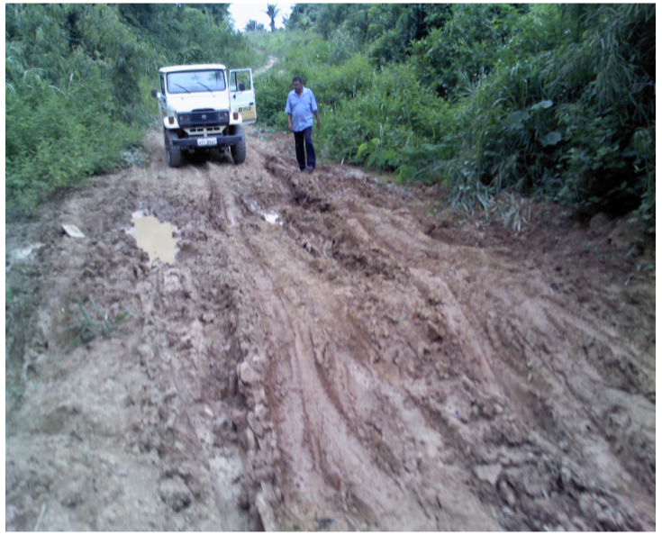

Slide 40
OBRIGADO

